Slide 1

#11
Nov 23

Slide 2
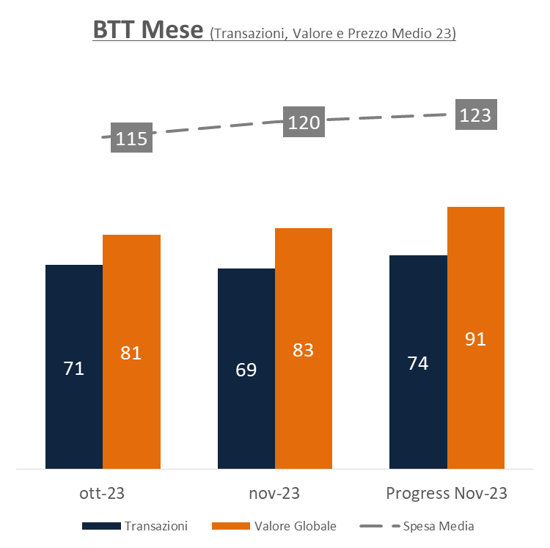
BTT di Novembre progressivo a quota 91
Il BTT del mese registra un 83 per quanto riguarda la spesa globale a fronte di un indice stabile per numero di transazioni.
BTT Novembre
La spesa media è in aumento rispetto al mese precedente restando alta a quota 120.
In termini economici restano positivi il BTT del Car Rental (109) e quello relativo all’Hotellerie (108). Treni e voli mostrano rispettivamente un indice 64 e 70.
A fronte di una domanda più elevata la spesa media per i pernottamenti registra un incremento rispetto al mese precedente da 126 a 139 così come nel segmento noleggio auto il valore registrato è di 131 (+ 3 punti vs ottobre)
Supera quota 100 la spesa media sia nei trasporti aerei (107) e ferroviari (101). I valori registrati a novembre confermano la tendenza della anno con una spesa media in crescita.
Andamento Economico
Il Pil italiano, dopo una crescita congiunturale dello 0,6% nel primo trimestre, e un calo allo 0,4% nel secondo, da una prima stima, indica un quadro stazionario sul terzo trimestre. La variazione acquisita per il 2023 risulta comunque pari a +0,7%.
Preoccupa l’andamento dei consumi. Nel periodo gennaio-agosto si registra un calo in quantità del 3,8% e una crescita in valore del 4,1% a conferma che gli italiani consumano meno e spendono di più.
La produzione industriale ad Agosto registra un timido +0,2% su Luglio. Tuttavia il calo congiunturale da inizio anno risulta essere pari al 2,8%.
In ottobre l’indicatore del clima di fiducia dei consumatori cala del 3,6%, mentre quello delle imprese cala dell’1%.

Slide 3
BTT ANNO 20 - 21- 22
Business Travel Trend
Il BTT di Uvet GBT, è un indice numerico che fotografa l’andamento mensile del Business Travel. L’indice si rapporta alla corrispondente estrazione dati del 2019 considerando quest’ultima sempre a valore 100. In sintesi l’analisi di un valore (numero transazioni, spesa globale o spesa media per transazione) in viaggi d’affari se viene sintetizzata con indice 109 indica, secondo il nostro osservatorio, un incremento del 9% rispetto al suo corrispettivo. L’attribuzione 100 ai dati 2019 rappresenta un punto di partenza convenzionale, una sorta di unità di misura di base che il BTT adotta per esprimere gli andamenti mensili attuali e per il prossimo futuro. L’indicazione periodica del BTT, nel tempo, delinea un trend correlato all’andamento dell’economia.
Il BTT è quindi la sintesi di un comportamento rispetto ad una scala che per convenzione è stata costruita sul periodo pre-pandemia all’interno di un cluster omogeneo e altamente rappresentativo del mercato dei viaggi d’affari.
L’abitudine alla sua rapida consultazione ci dirà in qualsiasi momento se il business travel sta andando meglio o peggio sia in rapporto all’indice 100 sia nelle differenza verso il mese o anno precedente .
Business Travel Trend annuale 2020-21-22
Il BTT dell’ultimo triennio mostra chiaramente la dimensione dell’impatto dovuto alla crisi pandemica. Le transazioni nel 21 e 22 hanno generato un indice 31 e 33. Ulteriormente aggravato nel 2020 nell’indice del valore globale di spesa. I prezzi medi sono quindi cresciuti sensibilmente nel 22 (ind 127) per il triplice effetto incremento della domanda nella seconda metà dell’anno, inflazione e costi energetici, nonché la congestione dell’offerta specialmente nel comparto aereo.
Il Campione e i Dati
Tutti gli indici derivano da un campione estremamente significativo ma, soprattutto, omogeneo. In sintesi fanno parte dell’analisi un mix di aziende grandi, medie e piccole che si sono costantemente avvalse dei servizi Uvet-GBT negli 19-23.
Gli indici scaturiscono dall’analisi in Volume e Valore, nazionale e internazionale, del trasporto aereo e ferroviario, dei pernottamenti alberghieri e noleggio autovetture.
Il Campione esclude le variabili aziendali come ad esempio di crescita dovuta all’acquisizione di nuovi clienti o business. Per tale ragione il BTT non mostra l’andamento di Uvet-GBT ma quello del Business Travel in generale.
Periodicità e diffusione
Il BTT è diffuso con frequenza mensile attraverso i canali Uvet e i media. Gli indici sono completati dall’indicazione di variabili sopraggiunte nel mese di riferimento e correlati agli indicatori macro economici più recenti.
CSP
Il Centro Studi Promotor è un dipartimento di studi e analisi di mercato all’interno di Econometrica del Gruppo Uvet. Il CSP svolge la propria attività in molti settori e con una forte focalizzazione nel il mondo dell’automotive. La pubblicazione mensile di “Dati e Analisi” è da anni il principale riferimento economico-produttivo dell’industria automobilistica.
Il Gruppo Uvet
Il Gruppo Uvet è il polo italiano del turismo, leader nella fornitura di servizi e soluzioni innovative per viaggi leisure, mobility management, eventi, mice e pharma. È presente in molti mercati europei. Al suo interno sono compresi tour operator Settemari e Amo il Mondo, il network di agenzie a brand Uvet Viaggi e Turismo, Uvet Network, Last Minute Tour e la società di gestione alberghiera Uvet Hotel Company. Per ulteriori approfondimenti visitate il sito uvet.com
Per ulteriori informazioni:
direzione.marketing@uvetgbt.com
info@centrostudipromotor.com

